Slide 1

৮ম শ্রেনীর সবাইকে
স্বাগতম
Notes:
শুভেচ্ছা বিনিময়

Slide 2


শিক্ষক পরিচিতি
শ্রেনীঃ ৮ম
বিষয়ঃ বাংলাদেশ ও বিশ্বপরিচয়
অধ্যায়ঃ চতুর্দশ
পরিচ্ছেদঃ ১ম
পাঠঃ বাংলাদেশের জলবায়ু ও দুর্যোগ মোকাবিলা
মোট ছাত্রঃ ৩৩ জন
সময়ঃ ৪৫ মিনিট
মোহাঃ গোলাম কবির( বি এস এস বি এড)
সহকারী শিক্ষক (সামাজিক বিজ্ঞা)
বোয়ালিয়া বৈরতলা দাখিল মাদ্রাসা
গোমস্তাপুর, চাঁপাইনবাবগঞ্জ
মোবাইল নং-০১৮২৭৩৫৬৬৬৪
ইমেইলঃ golamka637@gmail.com
Notes:
শিক্ষক পরিচিতি

Slide 3
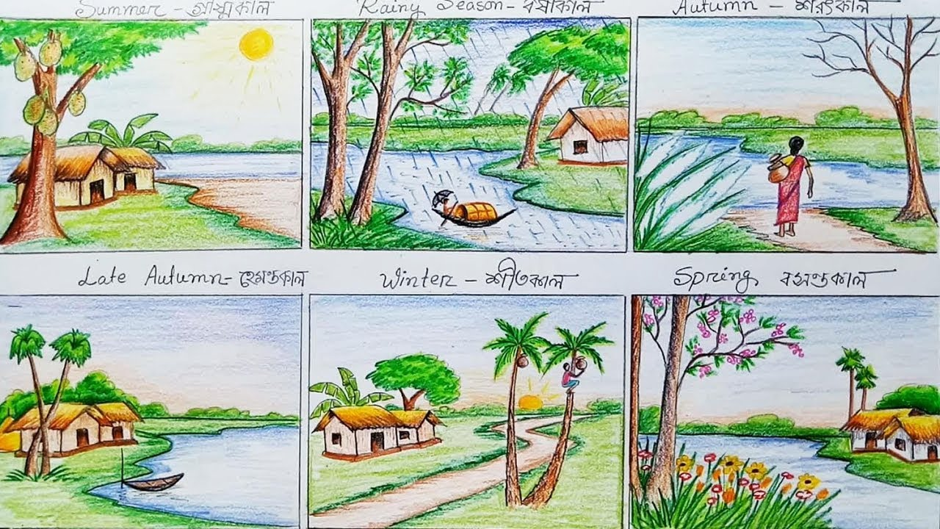
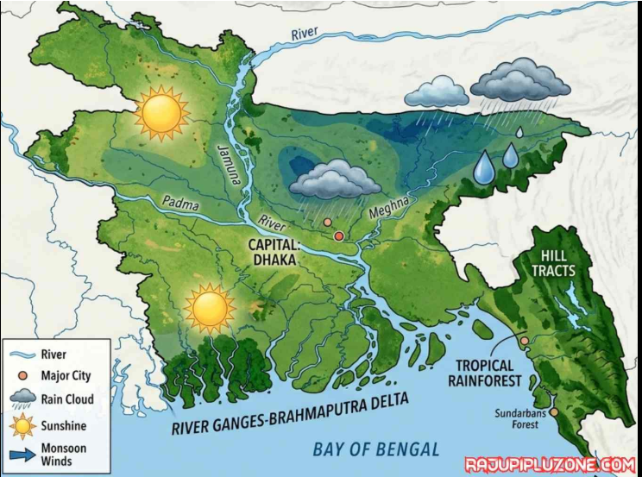
ছবিগুলো লক্ষ্য কর
ছবিগুলো কি কি বিষয় নির্দেশ করছে ?
Notes:
উপস্থাপন

Slide 4
আজকে আমরা আলোচনা করব
বাংলাদেশের জলবায়ু ও দূর্যোগ মোকাবিলা

Slide 5
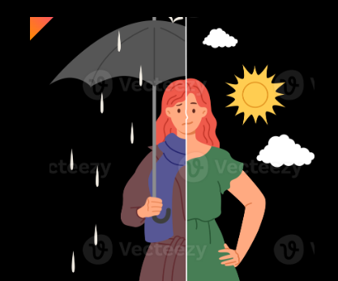
শিখনফল
এই পাঠ শেষে শিক্ষার্থীরা..................
বৈশ্বিক উষ্ণায়নের ধারনা ব্যাখ্যা করতে পারবে ।
বৈশ্বিক উষ্ণায়নের কারণ উল্লেখ করতে পারবে ।
বৈশ্বিক উষ্ণায়নের প্রভাব বিশ্লেষণ করতে পারবে ।
Notes:
শিখনফল

Slide 6
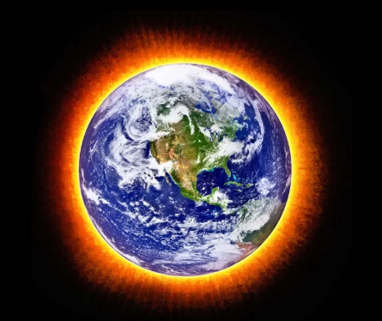
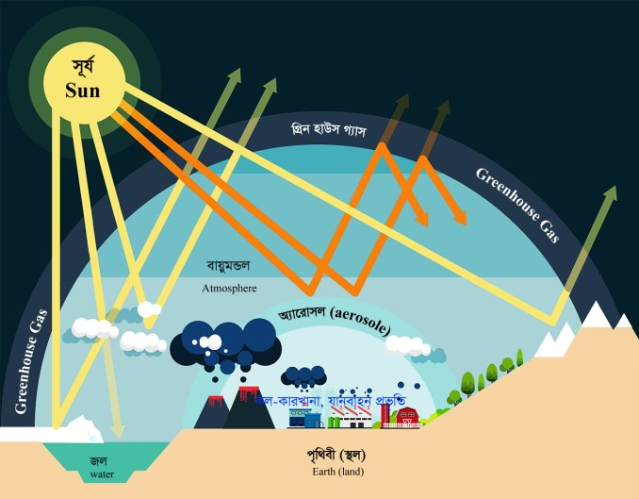
বৈশ্বিক উষ্ণায়নের ধারনাঃ
আমাদের পৃথিবীকে ঘিরে রয়েছে বায়ুমণ্ডল। এই বায়ুমণ্ডলে স্বাভাবিকভাবেই কিছু গ্যাস থাকে—যেমন কার্বন ডাই-অক্সাইড, মিথেন ও জলীয় বাষ্প। এদের গ্রিনহাউস গ্যাস বলা হয়।
সূর্যের আলো যখন পৃথিবীতে আসে, তখন পৃথিবী উত্তপ্ত হয়।
রাতের বেলা এই তাপ আবার মহাশূন্যে ফিরে যাওয়ার কথা।
কিন্তু গ্রিনহাউস গ্যাসগুলো কাচের মতো কাজ করে। এরা ফিরে যাওয়া তাপকে আটকে ফেলে। ফলে পৃথিবীর তাপমাত্রা স্বাভাবিক থাকে, যা জীবকুলের বেঁচে থাকার জন্য জরুরি।

Slide 7
এক্ কাজ
বৈশ্বিকউষ্ণায়ন বলতে কি বুঝ ?
গ্রীনহাউস গ্যাস কাকে বলা হয় ?
গ্রীনহাউস গ্যাস কিসের মত কাজ করে ?
Notes:
একক কজ

Slide 8
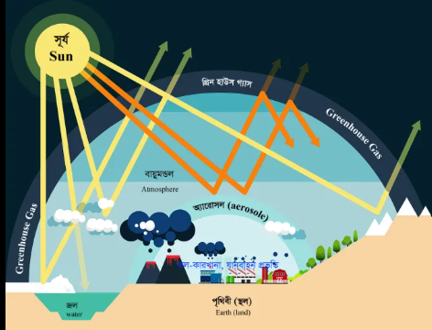
গ্রীণ হাউস প্রতিক্রিয়াঃ
পৃথিবীকে ঘিরে গ্রীনহাউস গ্যাসের চাদর
গ্রিনহাউস প্রতিক্রিয়া (Greenhouse Effect) হলো এমন একটি প্রাকৃতিক প্রক্রিয়া, যার মাধ্যমে বায়ুমণ্ডলে থাকা নির্দিষ্ট কিছু গ্যাস পৃথিবীর পৃষ্ঠ থেকে বিকিরিত তাপকে আটকে রাখে এবং তা পুনরায় ভূপৃষ্ঠে ফেরত পাঠায়, যার ফলে পৃথিবীর গড় তাপমাত্রা বৃদ্ধি পায় এবং পৃথিবী বাসযোগ্য থাকে

Slide 9
বৈশ্বিক উষ্ণায়নের কারণ
জলবায়ু পরিবর্তন।
বৈশ্বিক উষ্ণায়ন
বাতাসে কার্বন ডাই-অক্সাইডের আধিক্য
গ্রিনহাউস গ্যাস ভুপ্ষ্টের চারপাশে জমা হচ্ছে এবং তার ফলে তাপ বাড়ছে
বাতাসে কার্বন ডাই-অক্সাইডের আধিক্য
নির্বিচারে গাছপালা কেটে ফেলা
কলকারখানা ও যানবাহনের কালো ধোঁয়াইটের ভাটা বা কলকারখানার চিমনি থেকে কালো ধোঁয়া বের হওয়া।

Slide 10
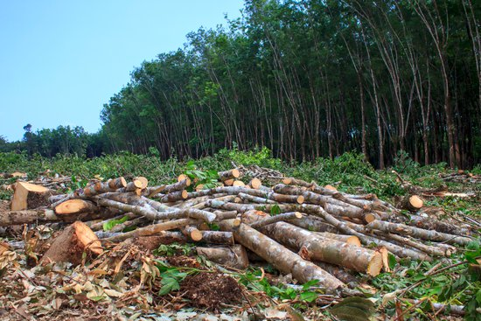
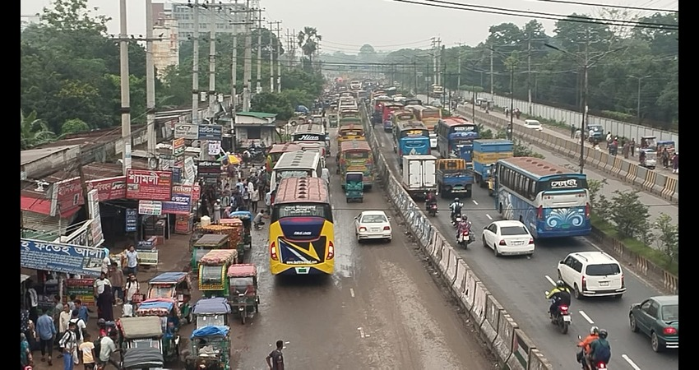
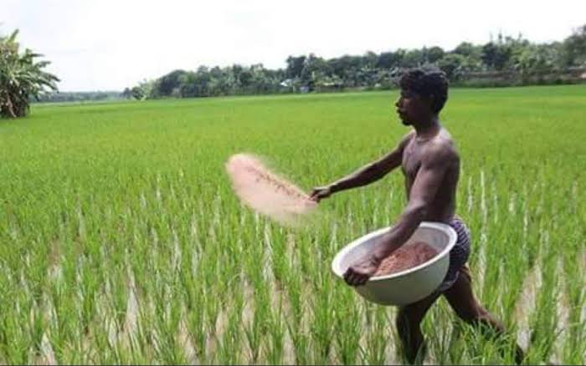
বন উজাড় হওয়াঃ
যানবাহনের সংখ্যা বৃদ্ধিঃ
কৃষিতে রাসায়নিক সার ব্যবহার

Slide 11
জোড়ায় কাজ
বৈশ্বিক উষ্ণায়নের পাচটি কারণ ও প্রভাব লিখ ।
Notes:
জোড়ায় কাজ

Slide 12
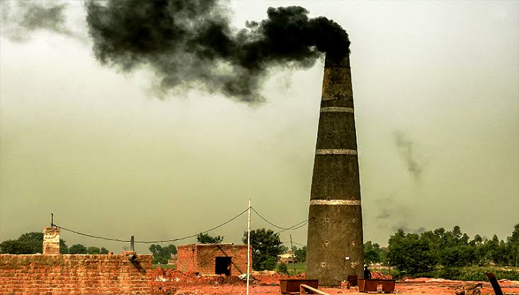
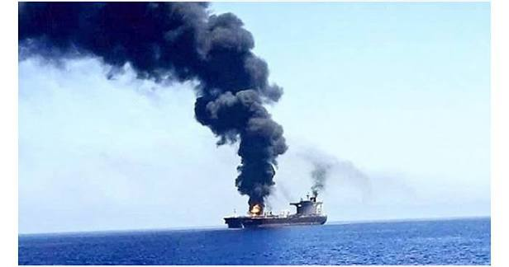
আমরা এখন জানব বৈশ্বিক উষ্ণায়ন এর প্রভাব
কালো ধোয়াঃ
সমুদ্রে বর্জ্য ফেলা ও কালো ধোয়া উদ্গীরনঃ

Slide 13
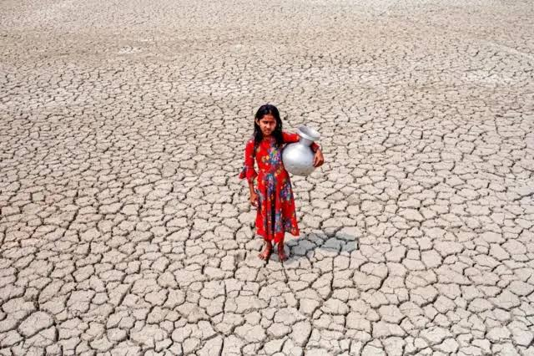
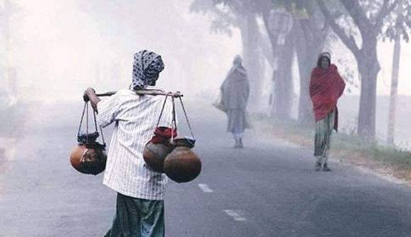
জলবায়ু পরিবর্তন

Slide 14
বৈশ্বিক উষ্ণায়নের ক্ষতিকর প্রভাব
• সমুদ্রপৃষ্ঠের উচ্চতা বৃদ্ধি ও উপকূল প্লাবিত হওয়া
• অসময়ে বন্যা ও তীব্র খরা
• কৃষিজমিতে লবণাক্ত পানির প্রবেশ
• জীববৈচিত্র্য ও ফসলের ব্যাপক ক্ষতিপানির অভাবে তীব্র খরায় ফেটে চৌচির হয়ে যাওয়া

Slide 15
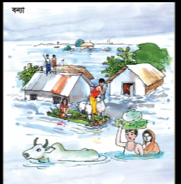
প্রাকৃতিক দুর্যোগ ধারনা ও ধরনঃ
দুর্যোগ (Disaster) হলো এমন এক আকস্মিক ও চরম ঘটনা, যা সমাজের স্বাভাবিক কাজকর্মে প্রচণ্ডভাবে বিঘ্ন ঘটায় এবং জীবন, সম্পদ ও পরিবেশের ব্যাপক ক্ষতিসাধন করে। এর ফলে ক্ষতিগ্রস্ত জনগোষ্ঠীর পক্ষে নিজস্ব সম্পদ বা সক্ষমতা দিয়ে সেই ক্ষতি বা পরিস্থিতি মোকাবিলা করা অসম্ভব হয়ে পড়ে এবং বাইরের সাহায্যের প্রয়োজন হয়।

Slide 16
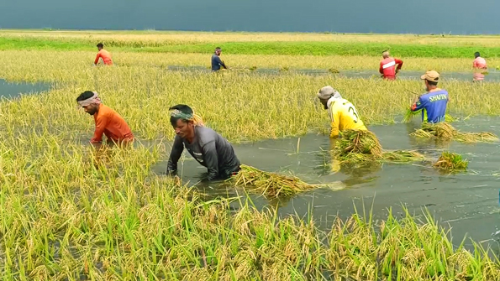
দুর্যোগ প্রকারঃ-
প্রাকৃতিক দুর্যোগ
দুর্যোগ
মানবসৃষ্ট দুর্যোগ

Slide 17
প্রাকৃতিক দুর্যোগ
বন্যা
নদীভাঙন
ঘূর্ণিঝড়
জলোচ্ছ্বাস
:সামুদ্রিক ঝড়
টর্নেডো
কালবৈশাখী:
মানবসৃষ্ট দুর্যোগ
অগ্নিকান্ড
যুদ্ধ
মরুকরণ
বনকনিধন
পাহাড়কাটা
জলাবদ্ধতা

Slide 18
মূল্যায়ন
১। সমুদ্রের তলদেশে প্রচণ্ড ভূমিকম্প বা অগ্ন্যুৎপাতের ফলে কোন প্রাকৃতিক দুর্যোগটি সৃষ্টি হয়?
ক) টর্নেডো
খ) সুনামি
গ) সাইক্লোন
ঘ) খরা
২। নিচের কোনটি মানবসৃষ্ট দুর্যোগের উদাহরণ?
ক) ভূমিকম্প
খ) যুদ্ধ-বিগ্রহ ও পরিবেশ দূষণ
গ) বন্যা
ঘ) নদীভাঙন

Slide 19
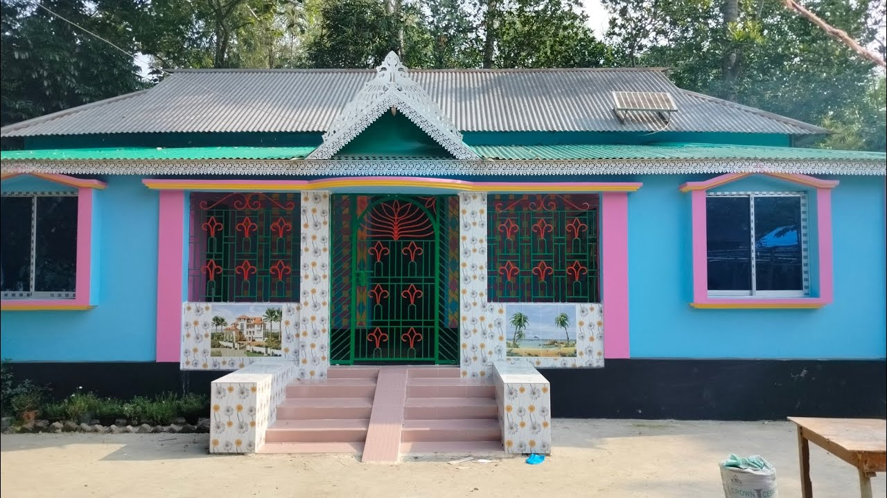
বাড়ীর কাজ
তোমার এলাকায় প্রাকৃতিক দুর্যোগ দেখা দিলে তুমি কিভাবে মোকাবিলা করবে সে সম্পর্কে তোমার মতামত লিখে আনবে।

Slide 20
ধন্যবাদ সবাইকে

